Slide 1
一、学习时间
日期 | 学习时间 | 学习内容
12.7 Sat | 0 h
12.8 Sun | 1.5 h | 1.安装TeXLive
12.9 Mon | 3 h | 1.安装TeXLive（尝试了各种渠道，最终并未解决问题，本人十分烦躁！） 2.学习LaTex语法
12.10 Tue | 4 h | 1.安装TeXLive（在Windows下安装后无法编译，最终在Linux下安装成功，顺便在Linux中安装配置了VS Code）
12.11 Wed | 3 h | 1.排版作业（Linux系统由于安装TeXLive后内存不足导致卡顿） 2.磁盘管理
12.12 Thu | 3 h | 1.排版作业 2.安装Linux子系统（子系统里面什么都没有，连gcc和g++都要重新下载；软件源也需由阿里更换为清华）
12.13 Fri | 0 h
总时间：14.5 h

Slide 2
本周总结：
由于TeXLive的安装耗费了大量的时间和精力，本周没有做Seminar作业以外的其他学习工作。不过在本周的TeXLive安装和子系统安装中，也学到了一些小知识，也感受到了搞机的痛苦。
下周计划（由于本周末活动较多，因此不设具体目标题数）
1、为下周六的新手赛进行对应刷题
2、学习Seminar上介绍的知识

Slide 3
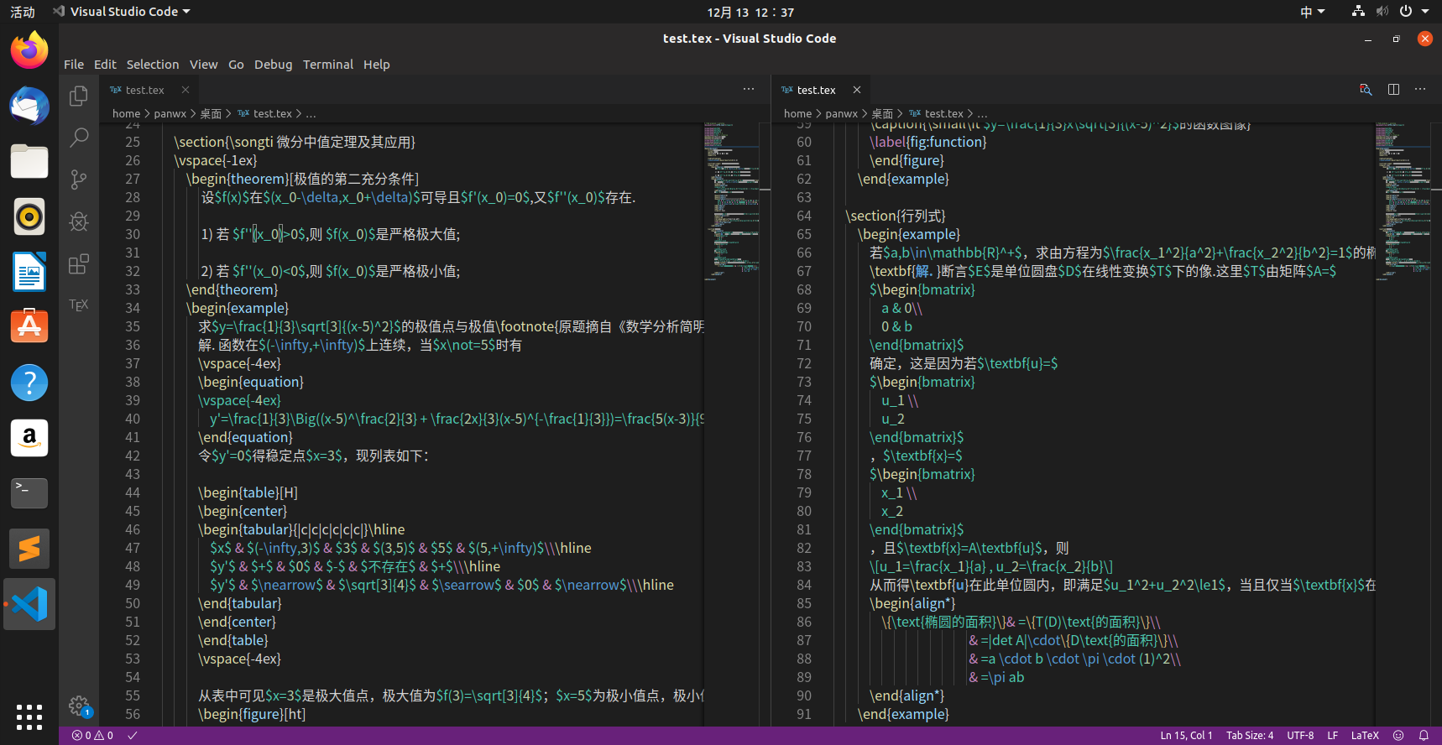
LaTex使用体验：
对数学公式的支持真的超级棒！相比于Words的图形化界面排版，LaTex的使用相对来说比较复杂，所有的操作都需要编写对应语句来完成。不过最后的效果是非常棒的

